Slide 1
操作系统的发展历程
——网络空间安全 薛凡豪

Slide 2
目录
一、桌面操作系统(Desktop Operating System)
二、手机操作系统( mobile phone operating system)

Slide 3
一、桌面操作系统
（一）开端
（二）高潮
（三）失败

Slide 4
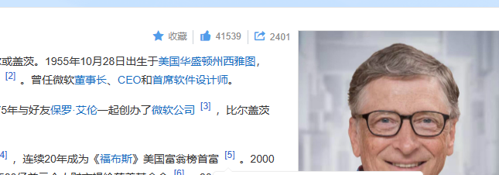
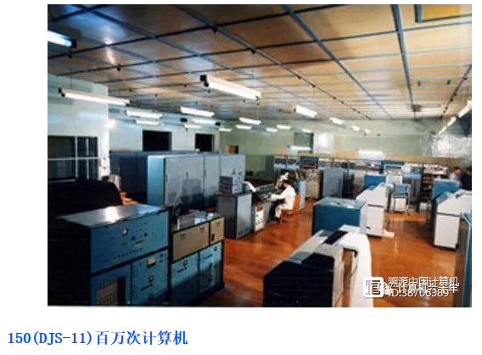
(一)中国操作系统发展的开端
中国对于操作系统的探索其实并不晚。
早在20世纪60年代中期中国就开始操作系统的研发
代表人物：杨芙清、孙钟秀等
不过当时，操作系统的用途主要是用于工业，我国最早的操作系统“150机”，目的是改善石油勘探数据计算，提高打井出油率。(68年）
浮点运算速度百万级

Slide 5
(二)、发展大高潮
90年代，中国研究“神威”系列计算机OS
国内操作系统真正大潮的发端，始于1999年。
国家科技部部长徐冠华一针见血指出我们“缺芯少魂”。
在反微软的热潮下，开源系统Linux登上了中国舞台。Linux来到中国，可以追溯到1994年，在芬兰读博士的宫敏回国休假，带了20张磁盘、存储了80GB的自由软件，其中就有Linux。求伯君
发展火热
2007年启动“国家信息化专项”计划，代表——“龙芯”
结局？

Slide 6
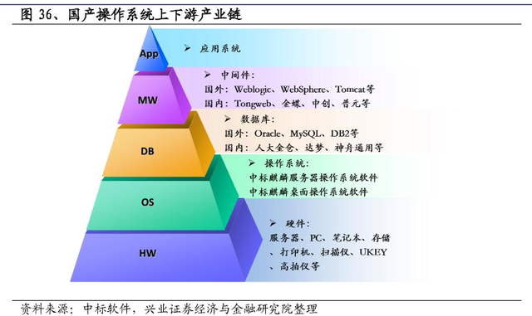
(三)、失败
绝杀
2007年，微软向国际标准化组织提交了自己的office标准OOXML
金山office和永中office等不适配
Windows和Microsoft office 一家独大
各公司解散/转型
原因？
生态问题——宏观、微观
软件适配——使用者、开发者、投资
硬件——适配预装
架构——ARM、X86
语言——C、C++、java、python
搭建起完整的软件开发者、芯片企业、终端企业、运营商等产业链上的各个主体

Slide 7
二、手机操作系统
（一）初发展
（二）再发展
（三）现状
（四）展望

Slide 8

（一）手机操作系统的发展
2007年，搭载iOS系统的第一代iPhone手机面世，同年底，谷歌公布了一款名为Android的操作系统。
2008年。中国移动发布OMS操作系统（基于安卓源代码），2009年下旬发布第一个搭载OMS的ophone，不兼容安卓.
2011年，联通发布沃phone操作系统（基于linux），强调自主性不兼容安卓
微软呢？
2010年10月发布windows phone。

Slide 9
（二）国产操作系统的再发展
2011年7月，阿里云正式推出了基于LINUX开发的YunOS
打算——兼容安卓
结局——无法兼容
——和魅族合作 2015年占据7%占有率，全球第三
后来？
苹果、华为、OV、小米…
转型！YunOS已改名为AliOS，定位为面向汽车、IoT终端、IoT芯片和工业物联网的操作系统
与此同时，百度OS、腾讯TOS关停

Slide 10
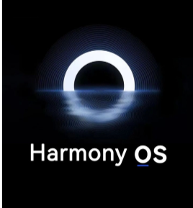
（三）国产手机操作系统现状
代表：鸿蒙OS（Harmony OS) 2019年上线 微内核
Harmony 3.0
在应用生态上，从HarmonyOS 2到HarmonyOS 3，一年时间，搭载HarmonyOS的华为终端规模已达到了3.2亿，适配HarmonyOS Connect（鸿蒙智联）的第三方厂家设备出货量达到2.5亿。
在产业生态上，目前全球范围内已经有200多万鸿蒙生态的开发者，有2200多个鸿蒙智联合作伙伴，HarmonyOS原子化服务已经有超过5万个，而且随着时间的发展还在迅速增加，HMS Core开放两万余个API，近4万款应用跟随华为的步伐走向全球市场。

Slide 11
（三）国产手机操作系统现状
芯片
操作系统
核心技术专利
……
2020年，中国工业和信息化部发布了《中国自主可控安全产品目录》，将自主研发的操作系统和应用软件等列入其中
华为5G专利数量全球第一

Slide 12

（四）展望
体会?感觉?
风起云涌的时代
一代人有一代人的长征
一代人有一代人的担当
侠之大者、为国为民

